Slide 1
현대 생물학 연구를 위한 컴퓨터 활용기술
1st Lecture 2020.3.19
제 1강 : 개론
충북대학교 생물학과 대학원
강사 : 남궁석 suk.namgoong@gmail.com

Slide 2
강의 개요
강사 : 남궁석 (Suk Namgoong)
suknamgoong@chungbuk.ac.kr
suk.namgoong@gmail.com
HP: 010-4103-2415

Slide 3
강의 계획서
주 | 수업내용
1주차 | 강의 개요
2주차 | 유닉스 기초 및 텍스트 데이터 프로세싱
3주차 | 쉘 스크립팅
4주차 | 로컬 BLAST/HMMER 및 분석 및 MSA 및 이를 분석
5주차 | 파이썬 프로그래밍 기초
6주차 | 파이썬 프로그래밍 기초 및 데이터 프로세싱의 기초 (Pandas)
7주차 | 파이썬 프로그래밍 및 데이터 시각화
8주차 | 전사체 데이터 분석 : Kallisto
9주차 | 전사체 데이터 분석 : Differential Expression Analysis
10주차 | 전사체 데이터 분석 : Network Analysis and Go analysis
11주차 | 단백질 구조 데이터 시각화 : PyMol & ChimeraX
12주차 | 단백질 구조 예측 및 PDB 파일 분석 :Rosetta
13주차 | 단백질/펩타이드 도킹 및 단백질 디자인 :Rosetta
14주차 | 구조 기반 약물후보물질 발굴 : Autodock vina
활용 기본기술
전사체 분석
단백질 구조 분석

Slide 4
본 강의의 목표 및 수강 대상
21세기 생물학 연구를 위한 기본적인 ‘컴퓨터 활용스킬’
＇오믹스’ 시대에서의 데이터 분석 기술 및 통합
수강 대상
주로 wet lab 연구의 경험이 있는 연구자
데이터 분석에 대한 관심과 의욕이 있는 연구자
이 강의는….
생물정보학 이론에 대한 심도있는 강의가 아니다.

Slide 5

어떤 수강생들은…
…우리가 컴퓨터학과도 아닌데 왜 이런거를 배워야 하나요?
이런 생각을 할지 모르겠으나….

Slide 6

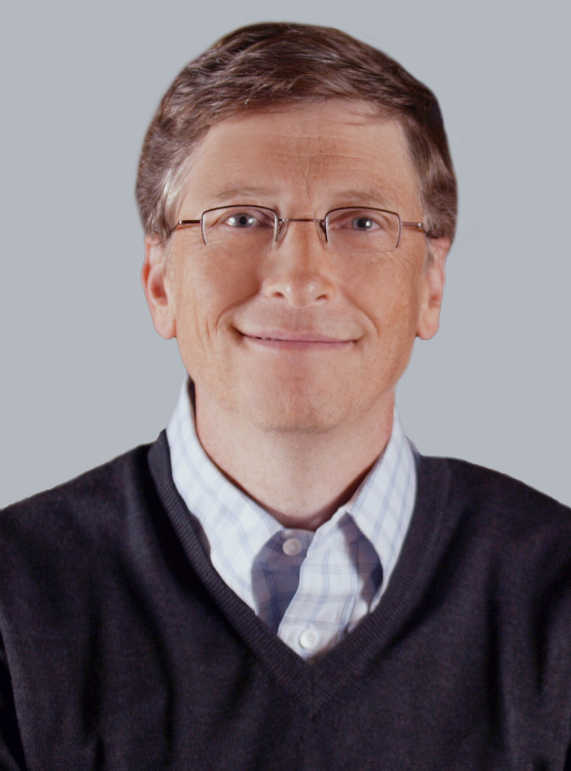

이 강의의 목표는..
여러분들을 이런 사람으로 만드는 것이 아니다.
여기는 생물학과입니다.

Slide 7
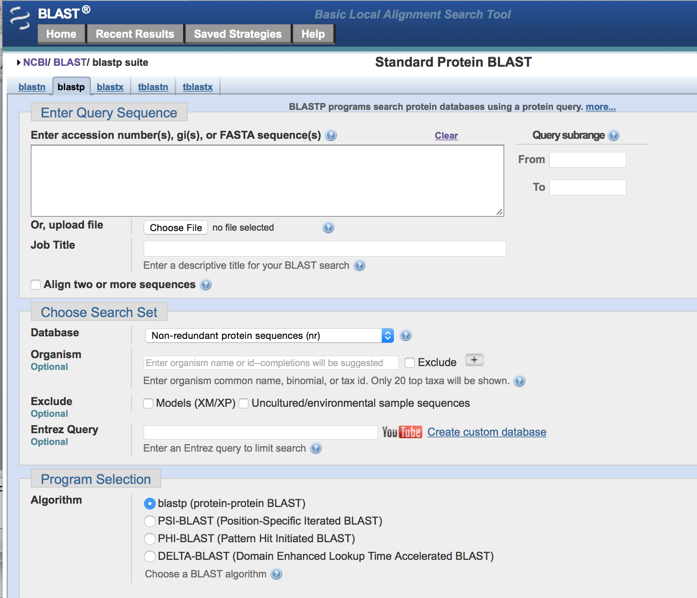
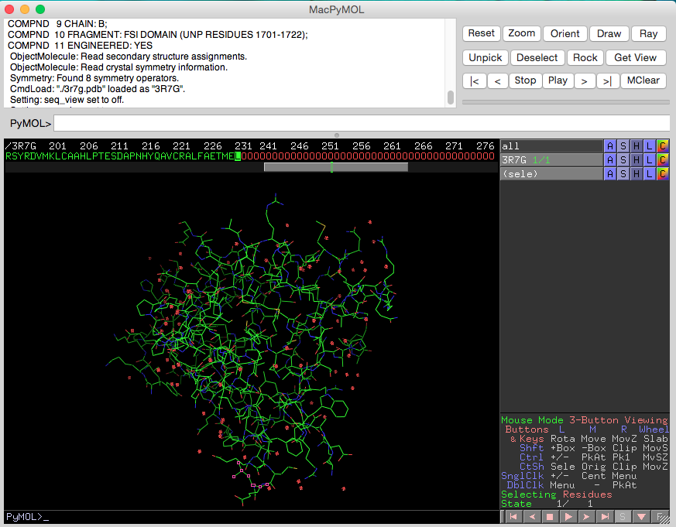
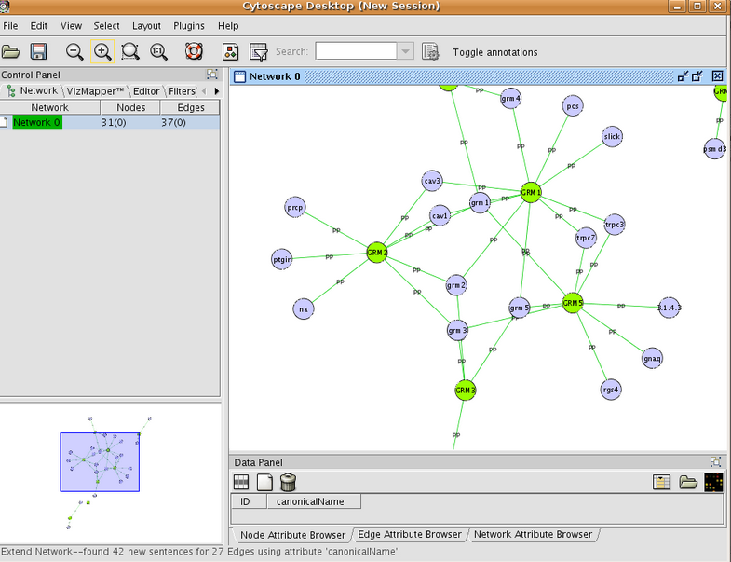
혹은
생물학 연구에 사용되는 이런 복잡한 소프트웨어를 개발하는 능력을 쌓는 것도 아니다.
이런 것은 전문 개발자의 몫이지 생물학 연구자인 당신의 일이 아니다.

Slide 8

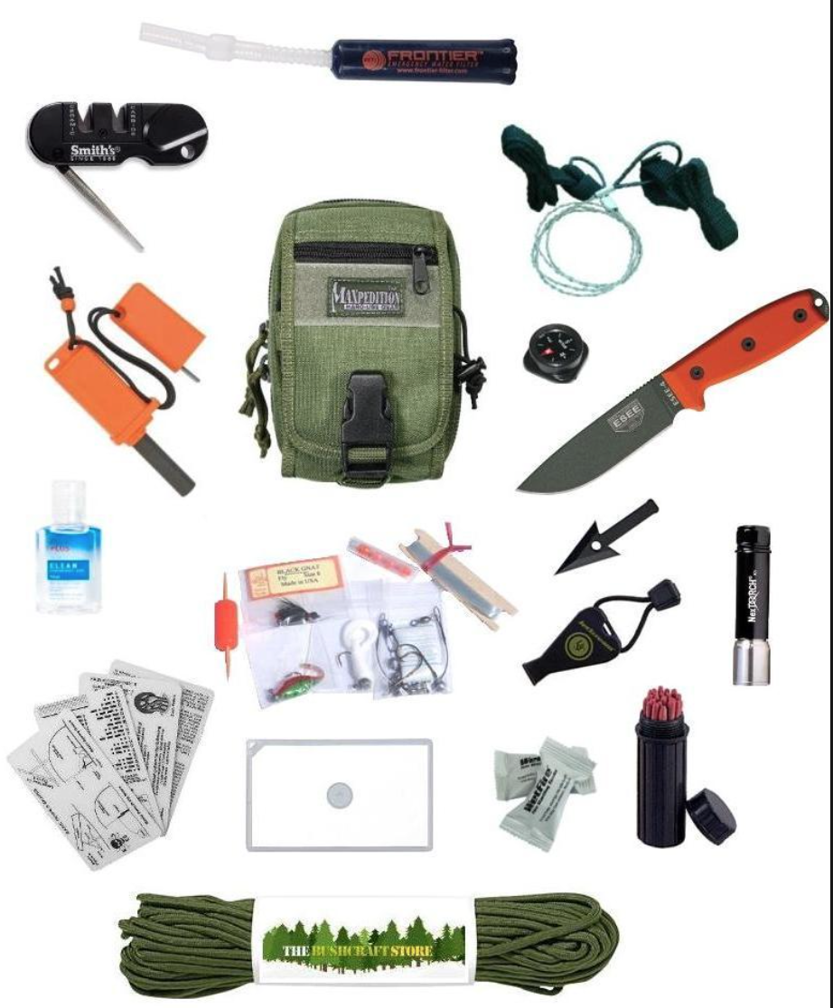
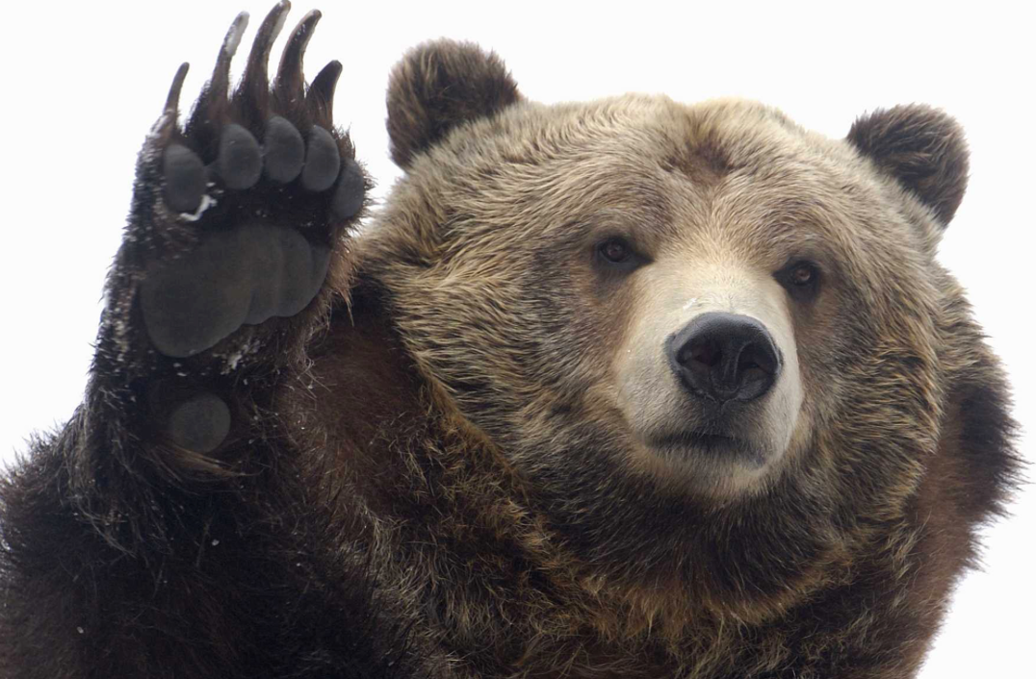
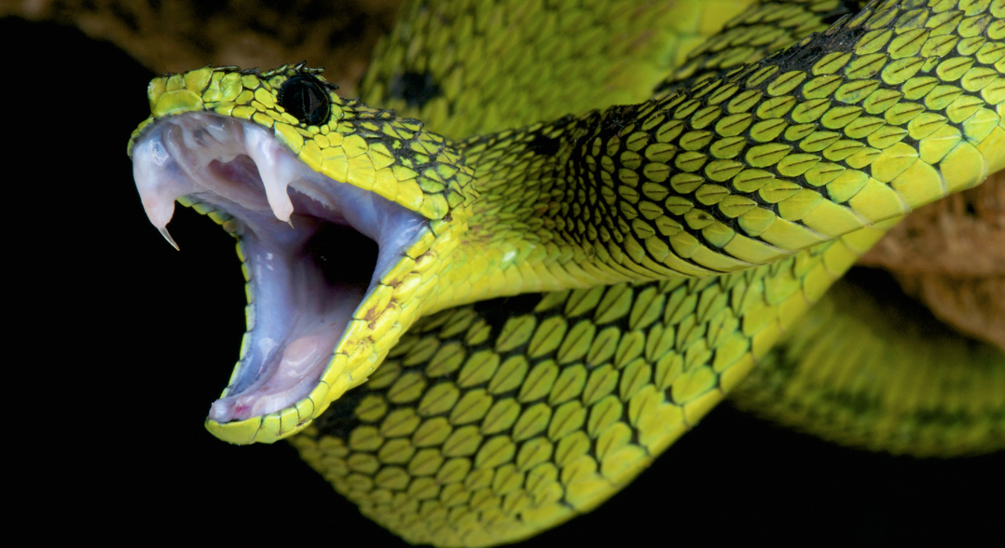
우리가 이번 강의에서 배우게 될 것은
현대 생물학 연구에서 만나게 될 여러 위험들
“몇 가지 생존 키트와 기술”

Slide 9
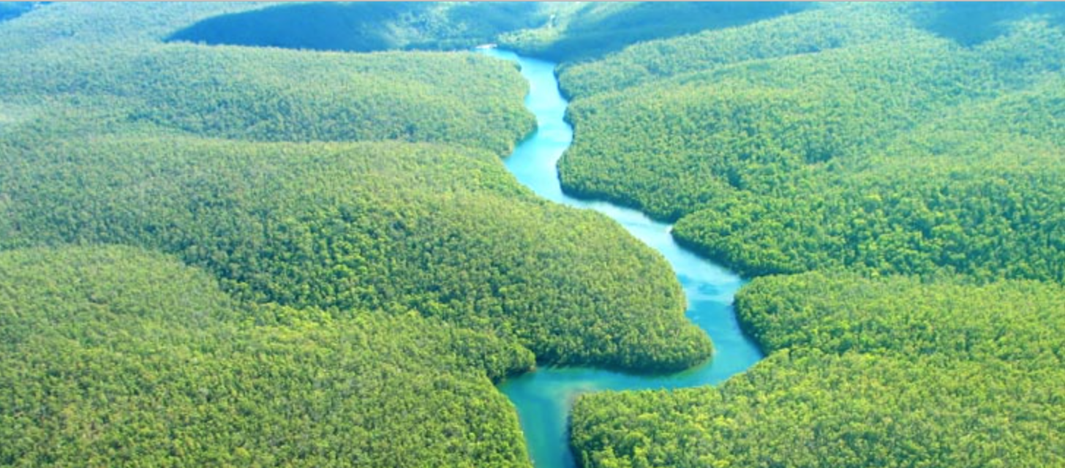
현대 생물학 연구자의 위치
당신의
위치
정글에 오신 것을 환영합니다.

Slide 10

현대 생물학 연구자를 도사리는 위협이란?
Genomic scale of data
Genome
Proteome
Transcriptome
Metabolome
Metagenome
Interdisciplinary Nature
Of
Modern Research
High-throughput Experiments
And Its data analysis
Microarray
RNA-Seq
Next Generation Sequencing
ChiP-Seq
Rip-Seq
Mass Spectrometry
Genetics
Cell Biology
Developmental Biology
Biochemistry
Biophysics
Bioinformatics…
먹고 살기…아니 살아남기가 점점 빡세진다

Slide 11
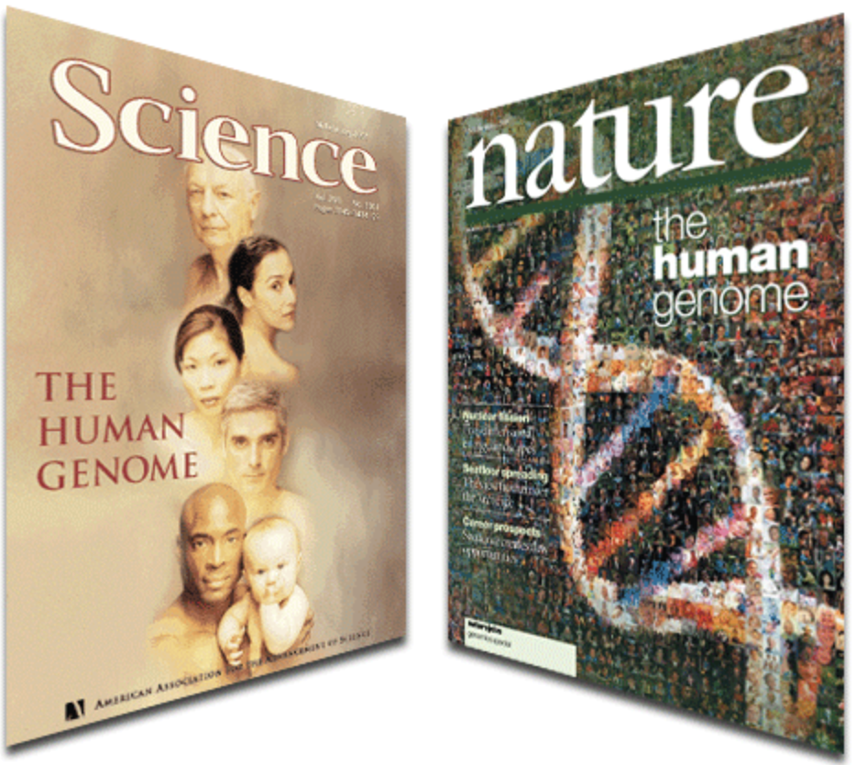
지놈-포스트지놈 시대의 데이터
지놈 프로젝트의 완성 : 2001 (이때 태어난 애들이 대학 들어옴)
지놈의 크기 : 3.2Gb (Human)
3,209,286,105 base pair
유전자의 갯수: about 22,000
전사체의 갯수 : about 140,000
개인간의 유전 변이의 갯수
Single nucleotide polymorphism : 10-30 million bases
이 정도 데이터를 어떻게 다룰 것인가?

Slide 12
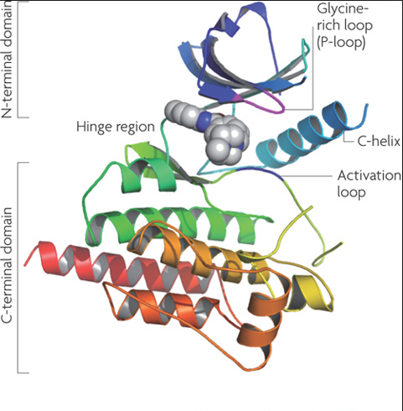
간단한 예
인간 지놈에는 500개 이상의 단백질 인산화효소 Protein Kinase가 있음.
Questions :
인간의 모든 Protein Kinase 를 찾아서 이들의 서열을 비교하고 싶다?
이들을 클래스별로 구분하고 싶다?
어떻게 할 것인가?

Slide 13
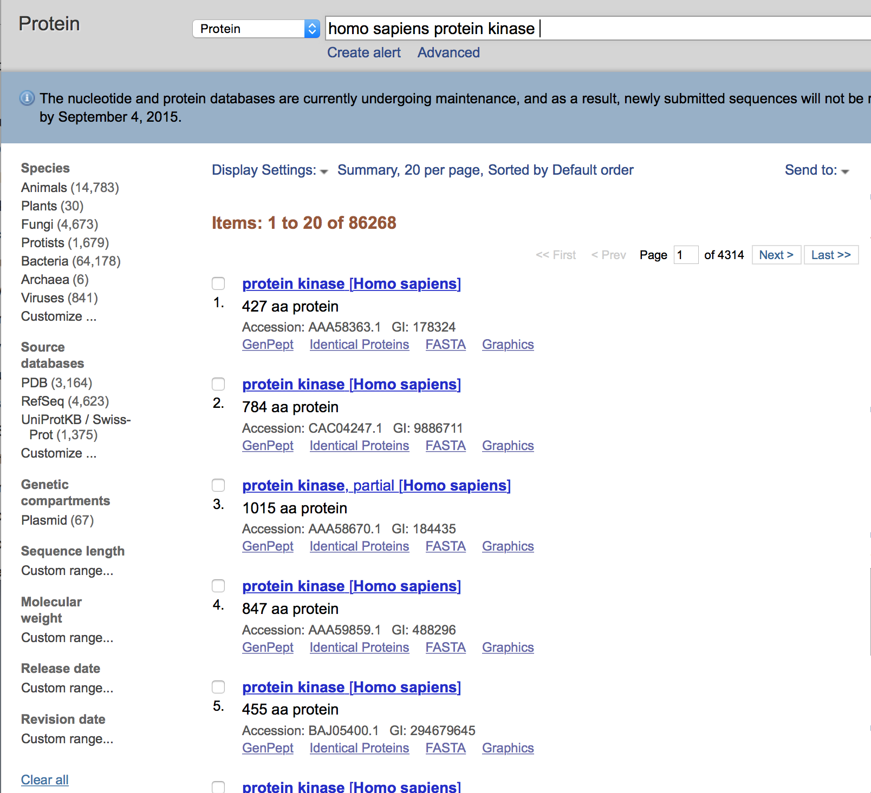
대개의 생물학자들이 하는 것은
NCBI 사이트에 가서 이런 것을 검색해 볼 것이다.
그러나 이런 메시지를 만나고…

Slide 14
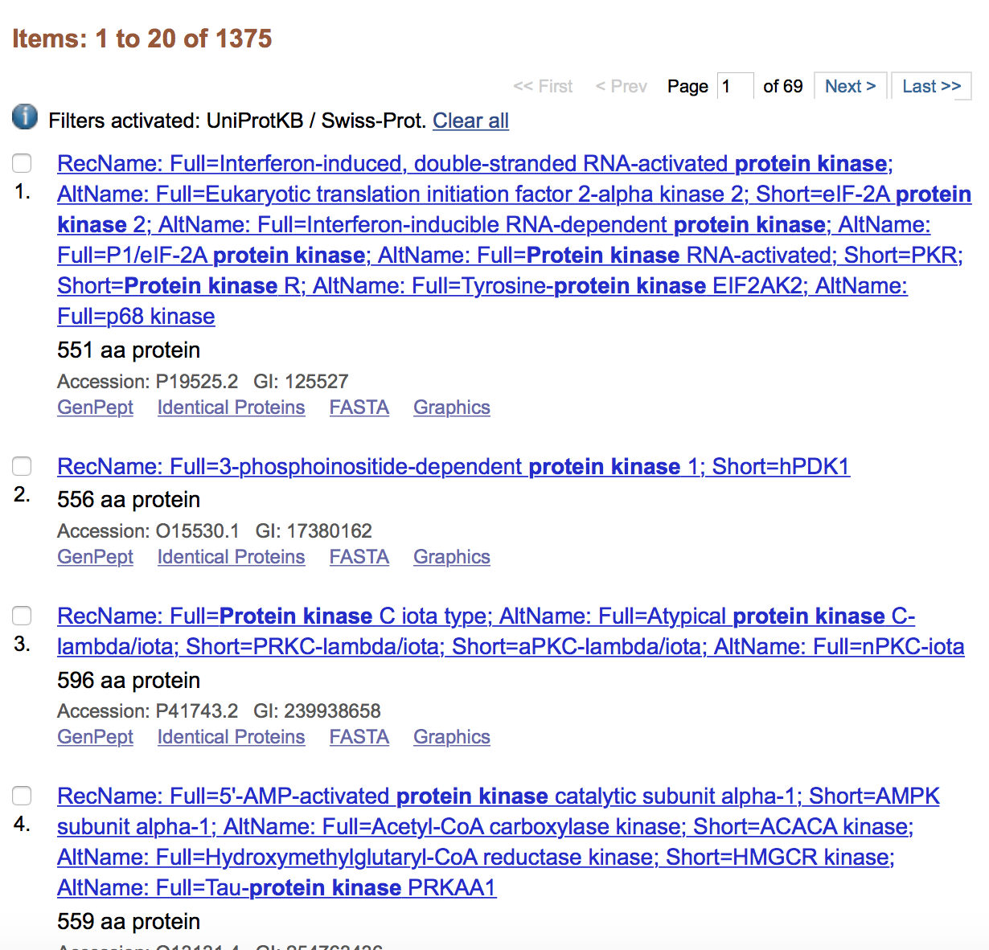
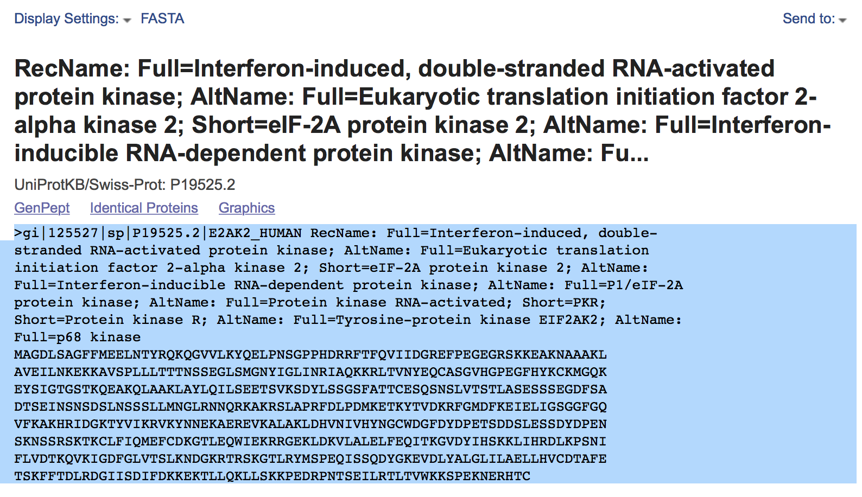
검색을 좀 제대로 하면 숫자는 줄어들 지 모르겠지만…
이것을 하나하나씩 복붙해서…

Slide 15
천 번을 한다…하고 싶나?
“석사 1년차나 학부생에게 시키면 되지”
만약 단백질 2-3개 정도만 있으면 이렇게 해도 된다.
그러나 지놈 수준의 연구를 하고 싶으면 좀 더 효율적인 방법이 필요하다…
또 다른 예

Slide 16
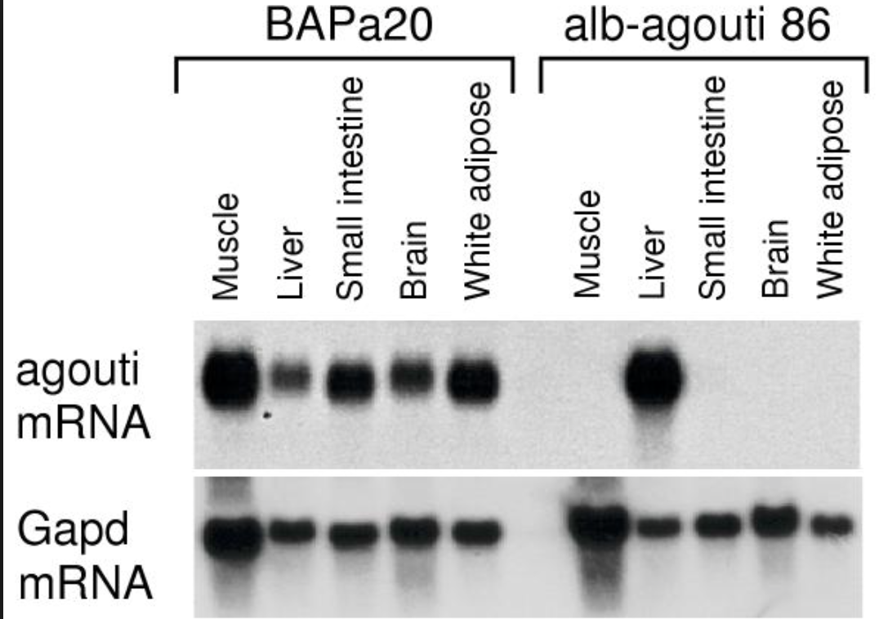
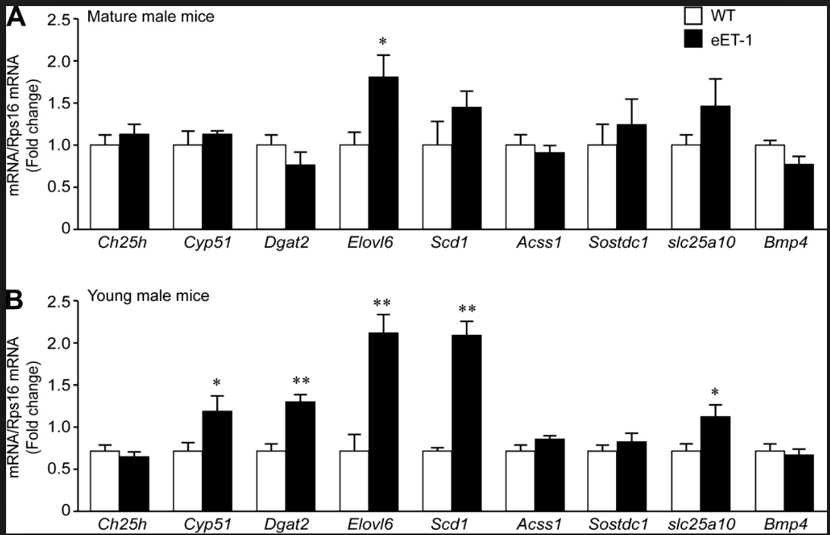
다른 예 : mRNA 발현을 측정하는 일은 어디서건 많이 하는 일
왕년에는…Latte is horse
노던 블랏
qPCR
2-3 genes
5-100 genes
눈으로 적당히 보고서 다른 거 찾으면 되지…
안 어렵다…
그러나….

Slide 17
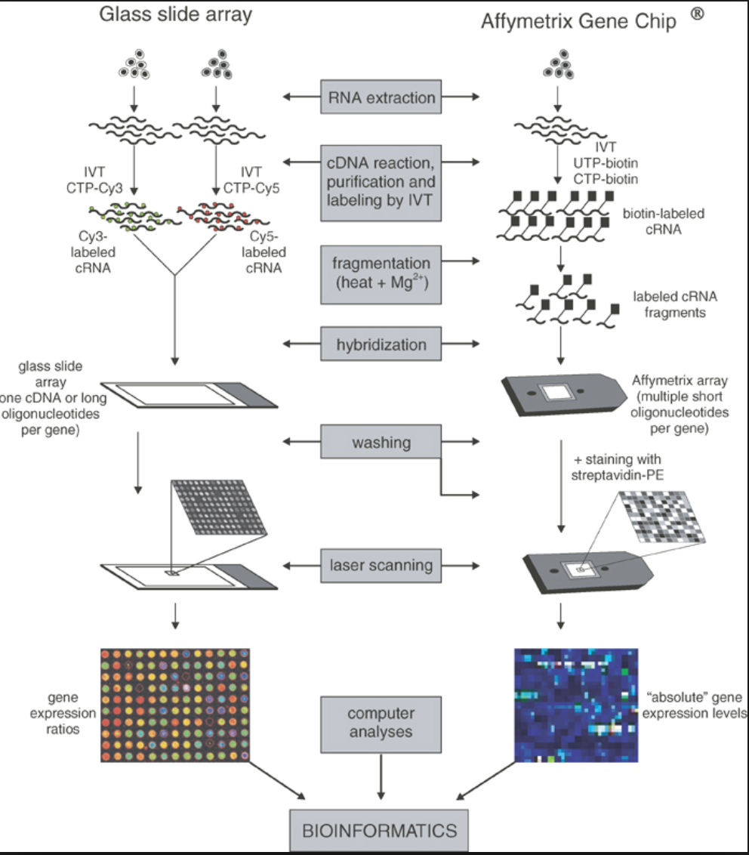
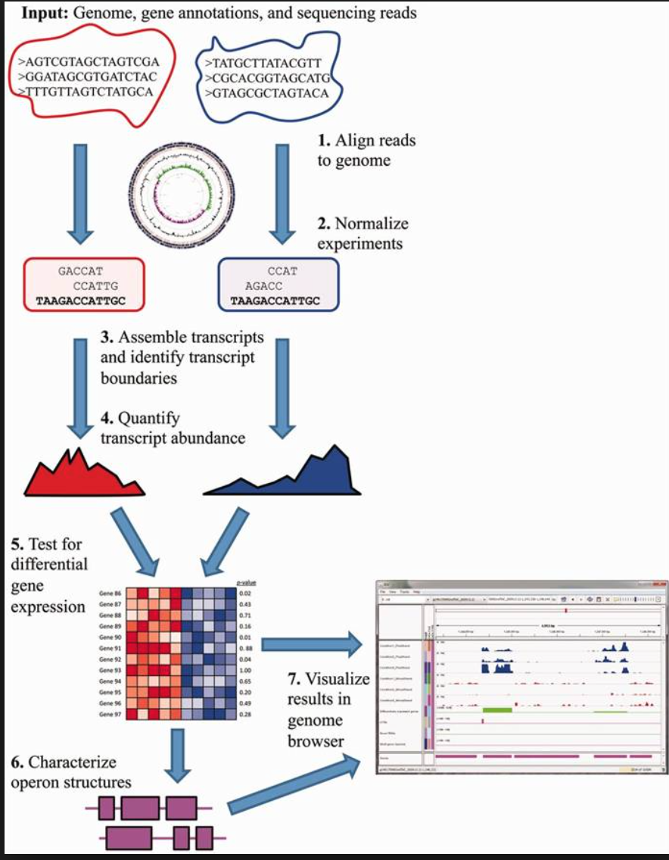
그러나 포스트 지놈의 시대에서는 저런 식으로 논문 가능?
마이크로어레이
RNA-Seq
Transcriptome wide
(~22,000genes)
Microarray
RNA-Seq
암과 정상 조직에서 다르게 발현되는 유전자를 찾기?
(Example : cancer and normal tissues)

Slide 18
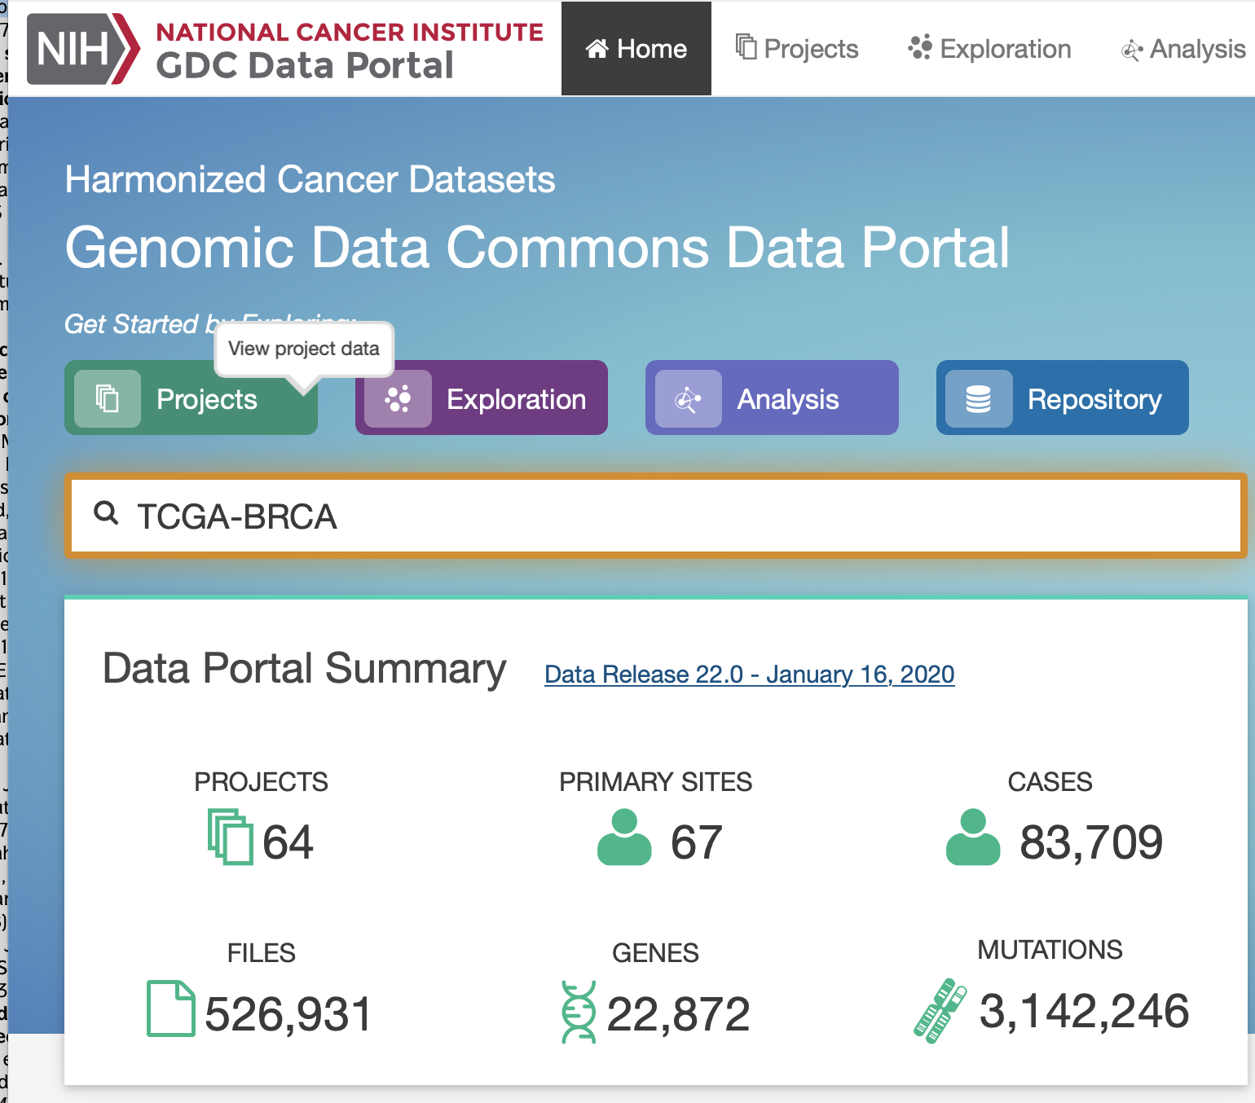
The Cancer Genome Atlas (TCGA)
https://portal.gdc.cancer.gov
8만 명의 사람 유래의
암 조직 데이터
파일수 52만개

Slide 19
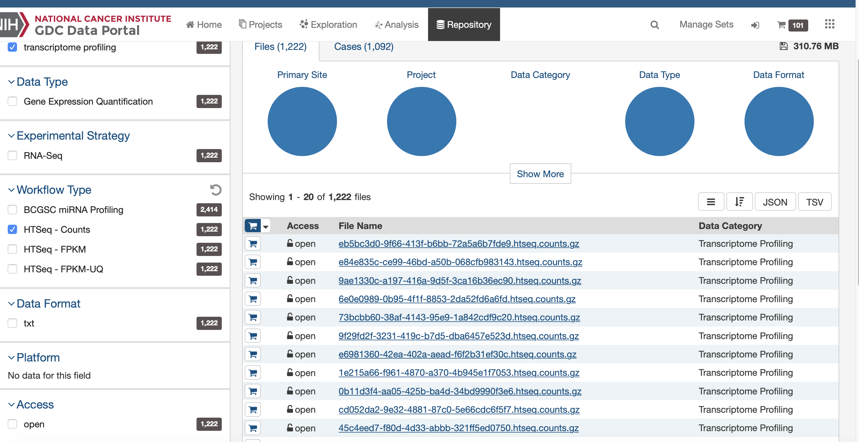
유방암 환자의 RNA-Seq 데이터만 1,222 샘플
각각 유전자 19,000개
파일 1,222개
데이터 310.76MB (압축)
“이거 하나로 파일 합쳐서 다른 암환자 끼리 비슷한 유전자 발현을 갖는 걸로 찾아라”

Slide 20
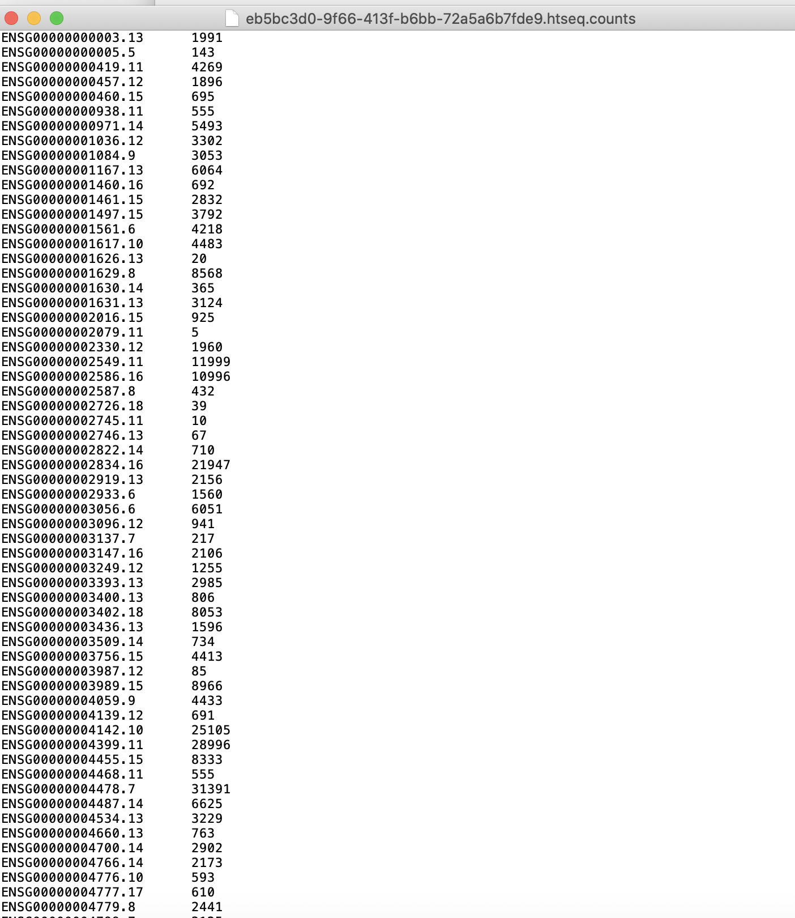
파일을 하나 다운받아서 열어보면…
2. 이 값은 무엇? 어떻게 바꾸어야 서로 다른 샘플간의 비교가 가능한가?
3. 하나 정도는 엑셀에서 열 수 있겠지만…
이것을 어떻게 통상적인 유전자 이름으로 바꿈?
4. 이런게 1222개 있는데…

Slide 21
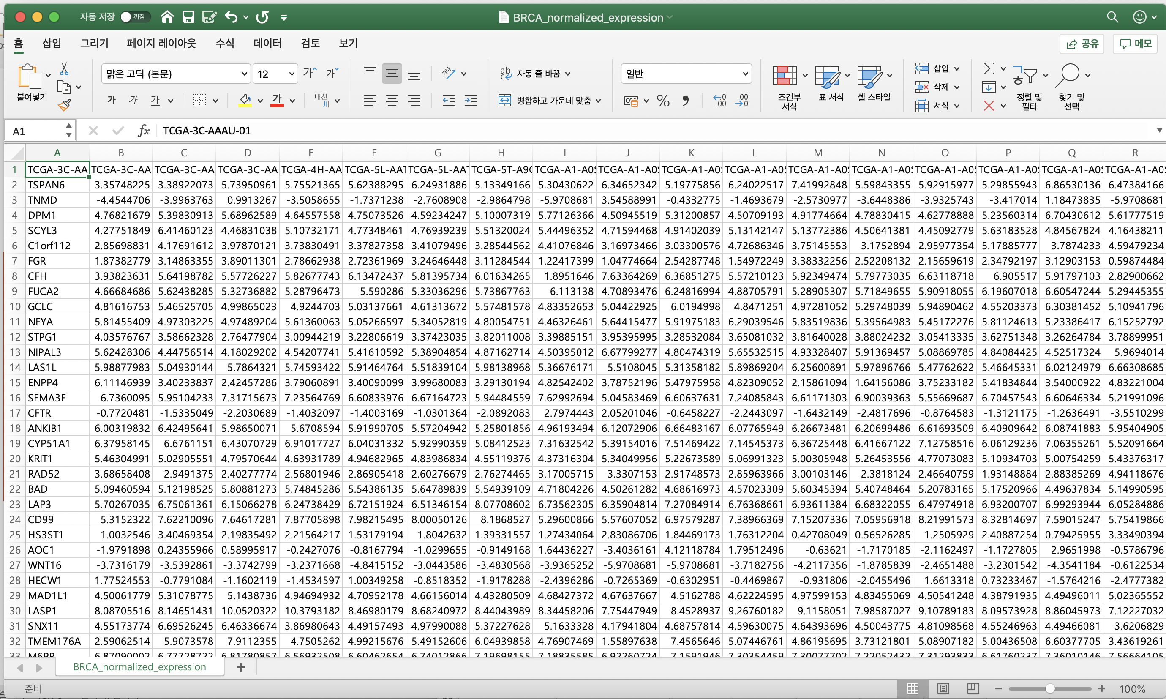
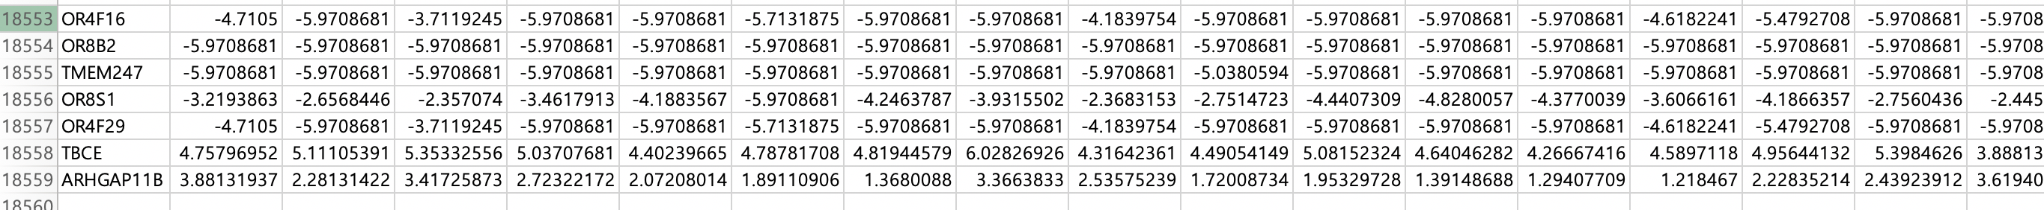
천신만고로 이 데이터를 손으로 취합해도
1222열
????
18559행

Slide 22
지놈 수준에 들어가면 데이터가 너무 많다.
이러한 데이터 중에서 자신이 원하는 것만 선별하여 볼 수 있어야 한다.
오피스 등의 일반적인 사무용 소프트웨어는 때로는 이런 일에 적합하지 않다.
당신의 연구 목적에 딱 부합하는 상용 소프트웨어는 없거나..
엄청 비쌀 것이다.
많은 생물학자들은 이런 용도에 엑셀을 활용 (보다 정확하게는 오용) 하고 있으나..
엑셀은 그런 거 하라고 만든 소프트웨어가 아니다. 왜 그런지 보여주겠음.

Slide 23
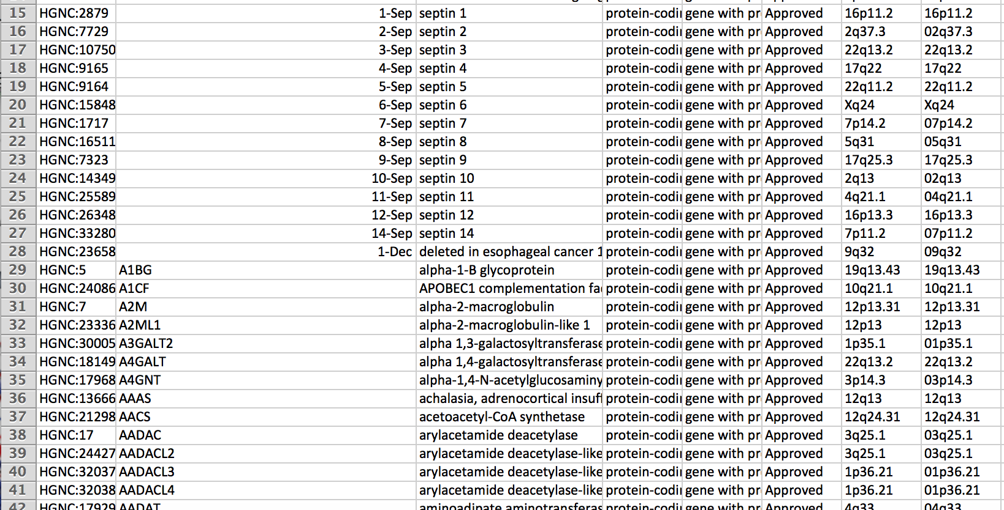
엑셀은 생물학 데이터 처리에 부적합하다.
Examples : Human Gene Name (ftp://ftp.ebi.ac.uk/pub/databases/genenames/new/tsv/locus_groups/protein-coding_gene.txt)
원래 유전자 이름이름 : Sep1, Sep2, Sep3, March1, March2
이런 것을 ＇날짜’ 로 인식함.

Slide 24
그 외에도 엑셀로는..
원하는 유전자를 찾아서 유전자 서열을 검색하거나..
이 유전자와 같은 염색체 주변에 있는 유전자가 무엇이 있는지를 보거나..
이 유전자와 상동성을 가지는 유전자가 염색체 어디에 있는지를 찾아서
그 서열을 비교하거나..
같은 신호전달경로에 있는 유전자가 염색체 내에 어디있는지 알거나…
인간 시퀀싱 데이터에서 이 유전자에서 나타나는 돌연변이 분포를 보거나..
등등….
엑셀로 할 수 없는 일들이 태산
엑셀을 좀 놓아줍시다 이제…

Slide 25
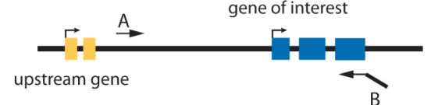
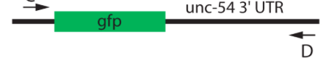
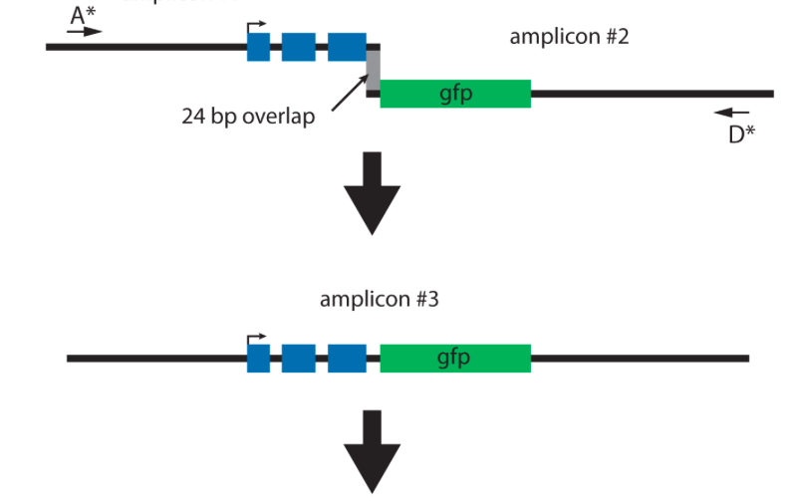
지놈 수준의 하이스루풋 실험
Genomic DNA
PCR
Transformation
가령 지놈의 모든 유전자에 GFP를 달아서 형질전환을 하고 싶다고 하자…

Slide 26
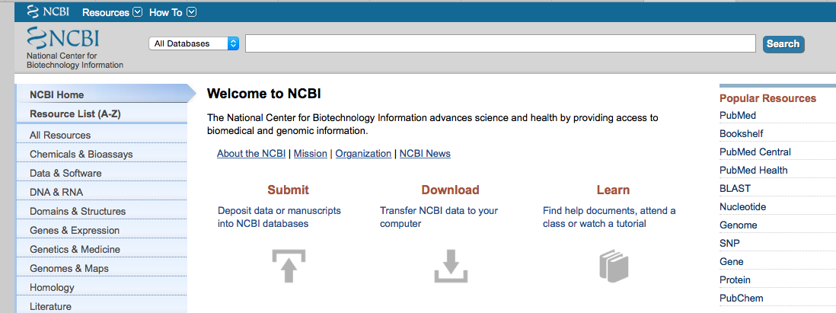
PubMed 에서 시퀀스를 검색해서…

Slide 27
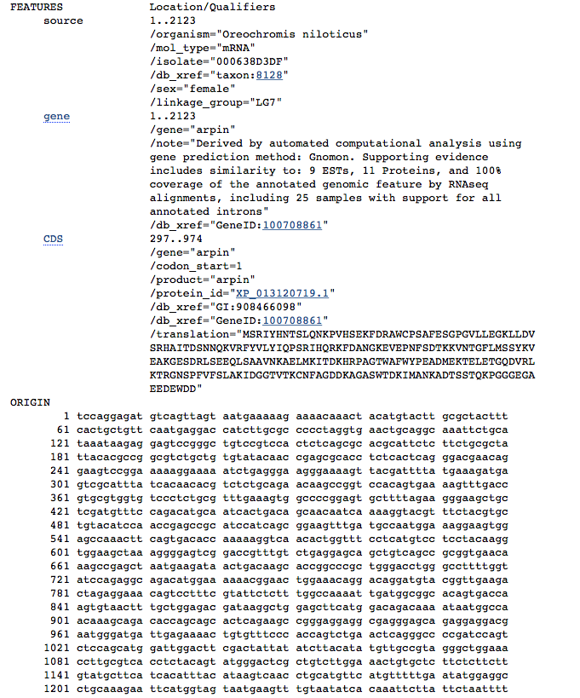
적절한 시퀀스를 찾고..

Slide 28
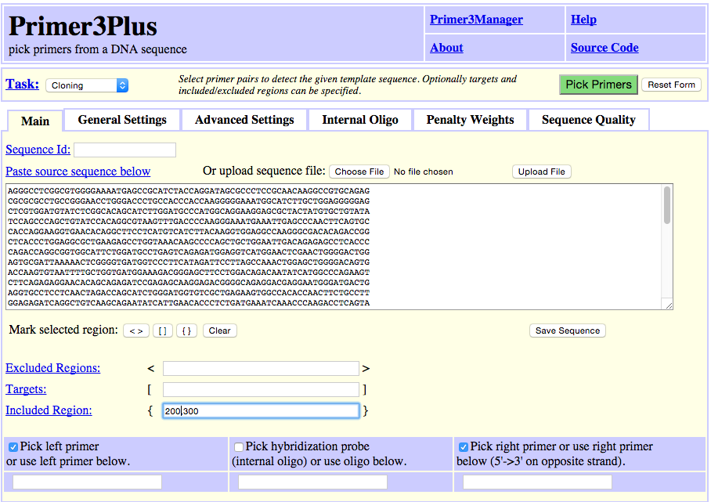
프라이머를 디자인하는 웹 서버에 시퀀스를 복붙해서…

Slide 29
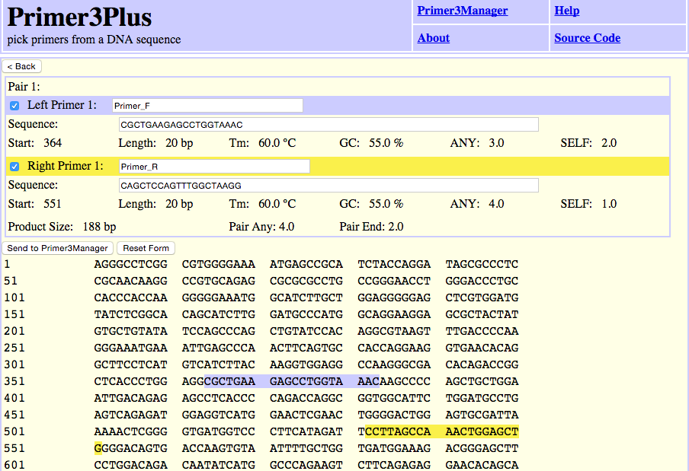
Retrieve designed primer sequences..

Slide 30
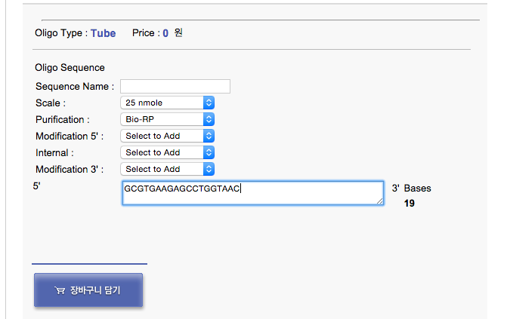
Order Primers..
Then, go to first step and repeat until finished

Slide 31
NO
Done?
YES
PCR
Flow of works

Slide 32
자동화가 필요하다.
물론 수작업으로 할 수도 있다.
몇 가지 유전자 (10개 이내) 일때는 이렇게 해도 된다.
그러나…
“유전자 100개일때”
“유전자 1000개일때”
전체 지놈에 있는 모든 유전자 (1만개-2만개) 일때도 이렇게 할 건가?

Slide 33
NO
Done?
YES
PCR
어디서 많이 본 듯한 기억….

Slide 34
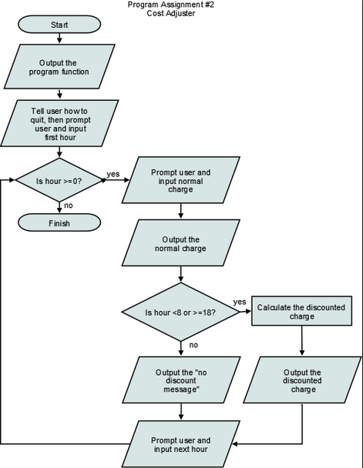
학부시절 기초 프로그래밍 언어 수업에 졸지 않았다면…
“순서도” 를 기억할 것이다.

Slide 35
우리가 그 과정에서 정확히 무엇을 하는지 알고 있다면
당신은 이를 프로그래밍하여 자동화를 할 수 있다.
…..컴퓨터 소프트웨어를 이용하여

Slide 36
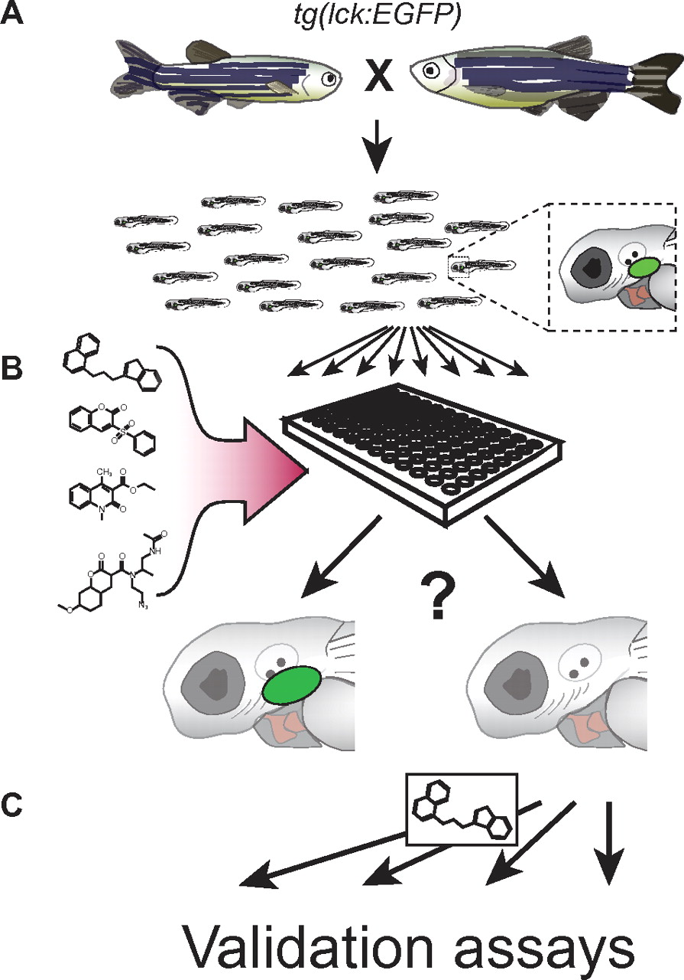
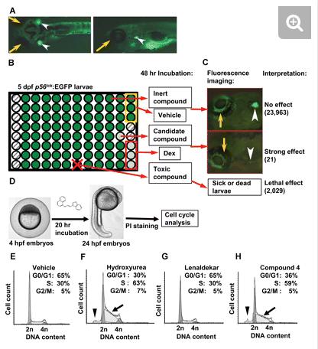
보다 복잡한 예
제브라피시를 이용한
하이쓰루풋 화합물 스크리닝
http://www.bloodjournal.org/content/bloodjournal/119/24/5614/

Slide 37
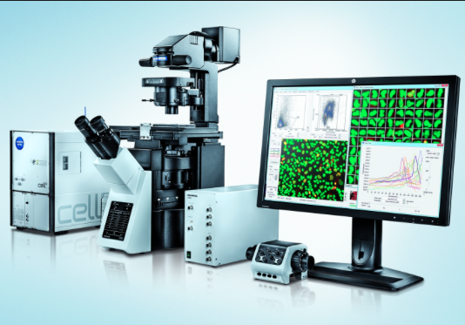
오늘날의 고성능의 현미경을 이용하면…
수천-수만장의 현미경 사진을 얻을 수 있다.
그러나 이것을 일일히 한 장 한 장씩 사람이 체크할 것인가?

Slide 38
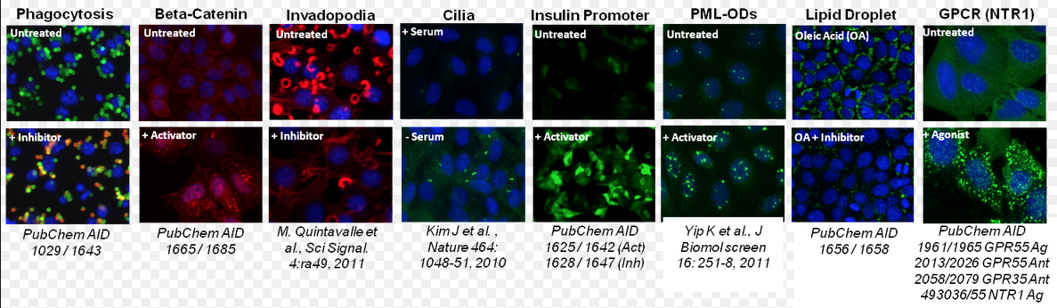
하이 컨텐트 스크리닝 High Content Screening
대량으로 얻어진 현미경 이미지를 이용하여 스크리닝
이미지에서 얻어지는 원하는 특징을 정량화
이를 바탕으로 특정한 유전자 혹은 신약후보물질을 스크리닝
＂컴퓨터를 이용하여 현미경 사진을 읽으려면?”
이런 것을 수행하기 위해서는 어떻게 해야 하는가?

Slide 39
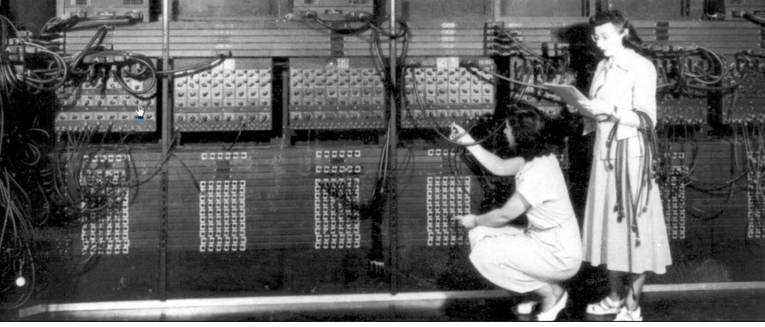
컴퓨터 Computers
왕년의 컴퓨터는 무엇을 위해 만들어졌다?
ENIAC Programming (Circa 1950)
복잡하고 반복적인 과학 계산을 수행하기 위하여 만들어졌음

Slide 40
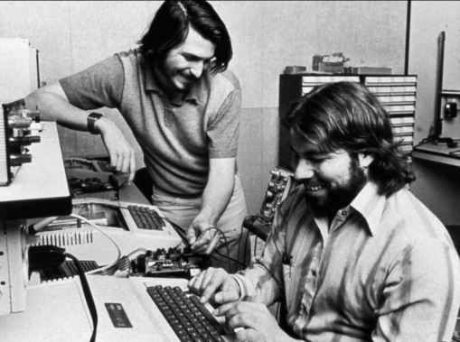
1970-1980년대까지…
컴퓨터의 사용은 과학 기술 계산 용도가 거의 전부였음.
현대의 컴퓨터의 광범위한 사용은 1970년대 말의 “개인용 컴퓨터” 등장 이후
그 이후부터 사람들은 컴퓨터를 과학 기술 이외의 목적에서 사용할 수 있다는 것을 알게 됨.
Two Steve with their personal computer
오늘날 대부분의 사람들은 (과학자를 포함하여) 컴퓨터가 원래 단순 반복작업을 좀 더 쉽게 하여 과학 연구를 하기 위해 만들어졌다는 것 자체를 잊어버림.
거의 모든 사람이 손에 파워풀한 컴퓨터 = 스마트폰을 들고 있는데!

Slide 41
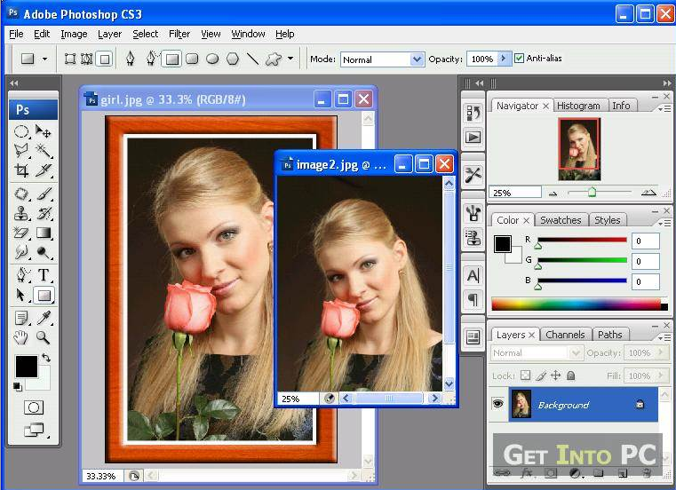
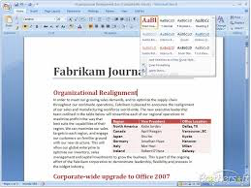
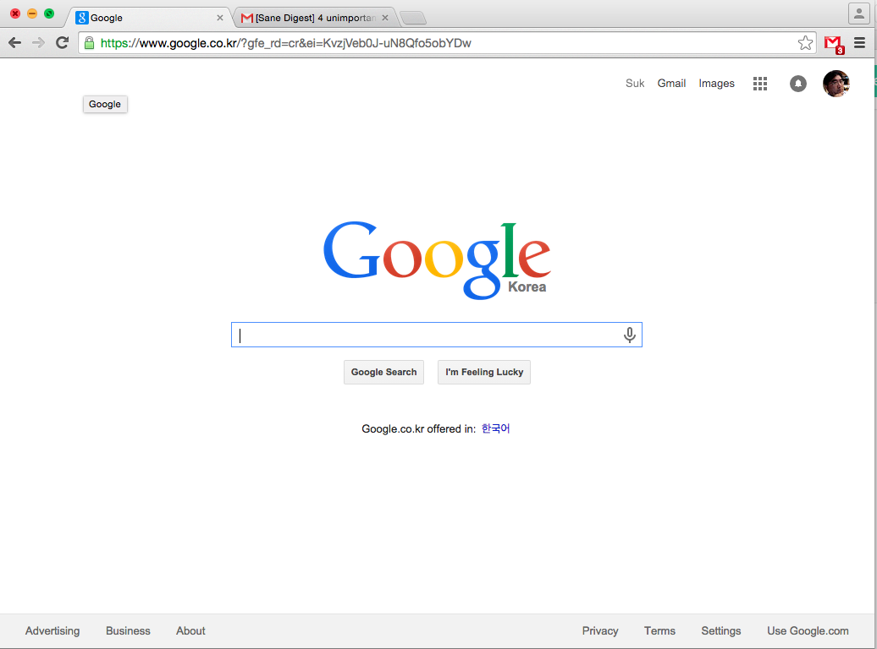
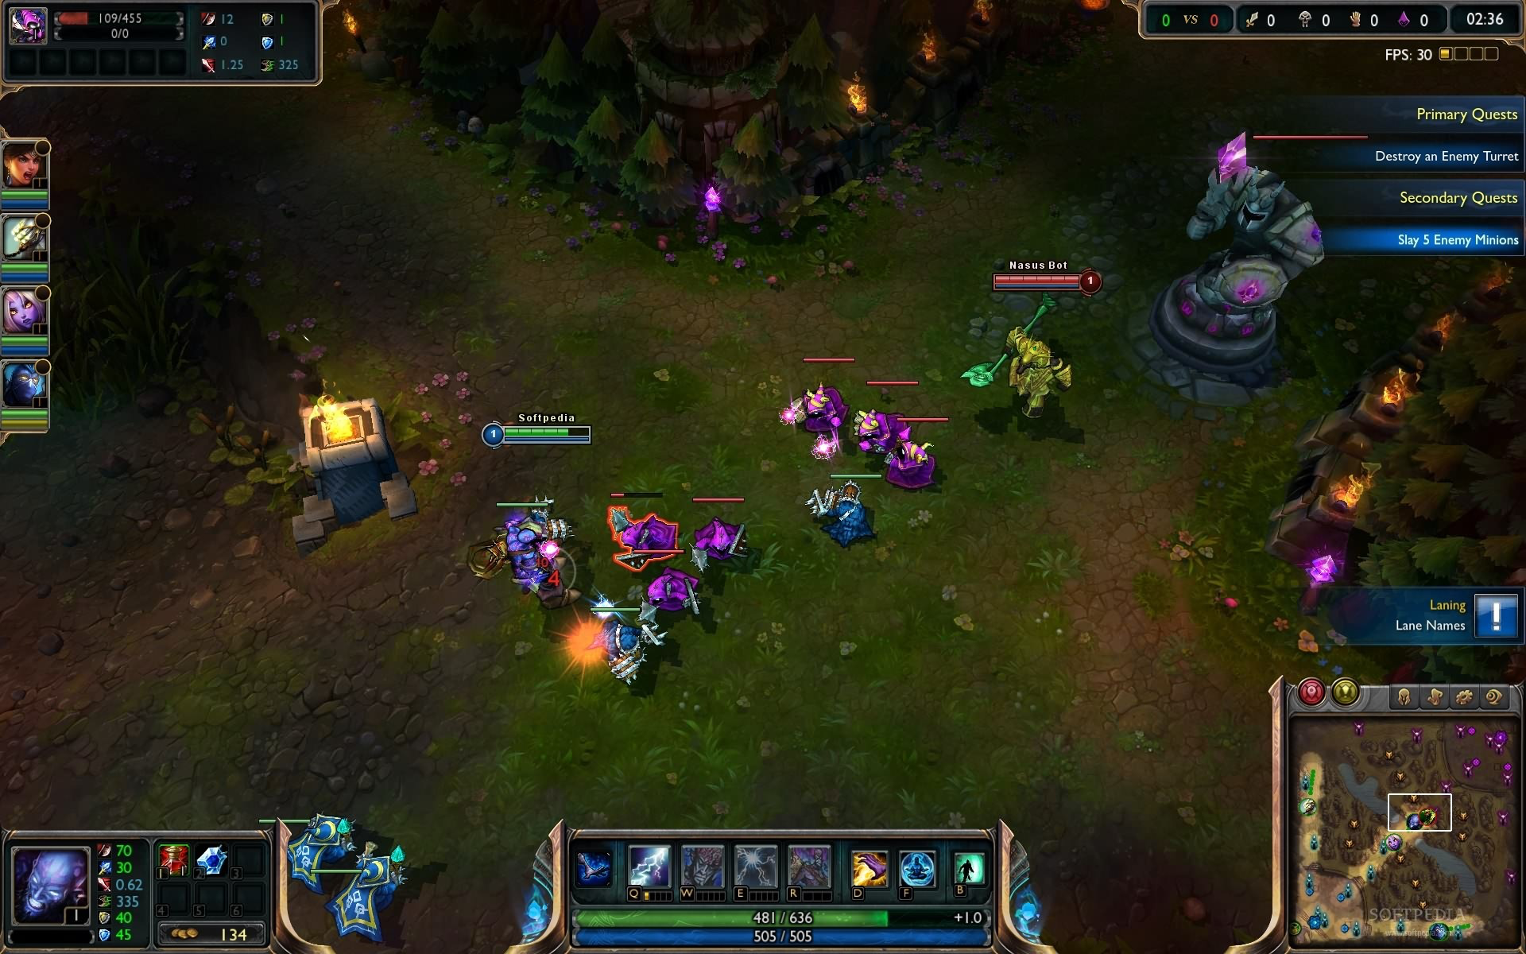
컴퓨터는 이런 거 하라고 원래 발명된 게 아니다.
당신의 컴퓨터를 원래 발명된 목적에 맞게 사용하자.
컴퓨터는 원래 과학 연구를 위해서 만들어졌다.

Slide 42
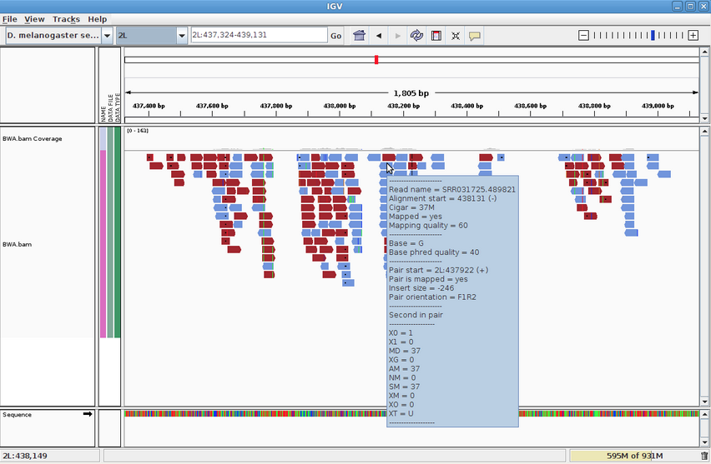
소프트웨어
컴퓨터를 이용하여 특정한 일을 하려면 소프트웨어가 필요하다.
만약 어떤 사람이 당신 이전에 어떤 일을 컴퓨터로 했다면…소프트웨어가 있을 것이다.
그것을 이용하여 일을 할 수 있으면…하면 된다.
웹 기반 소프트웨어
http://www.bioinformatics.nl/cgi-bin/primer3plus/primer3plus.cgi
데스크톱 기반 소프트웨어
https://software.broadinstitute.org/software/igv/
But sometime you cannot finish all of your works with premade software.

Slide 43
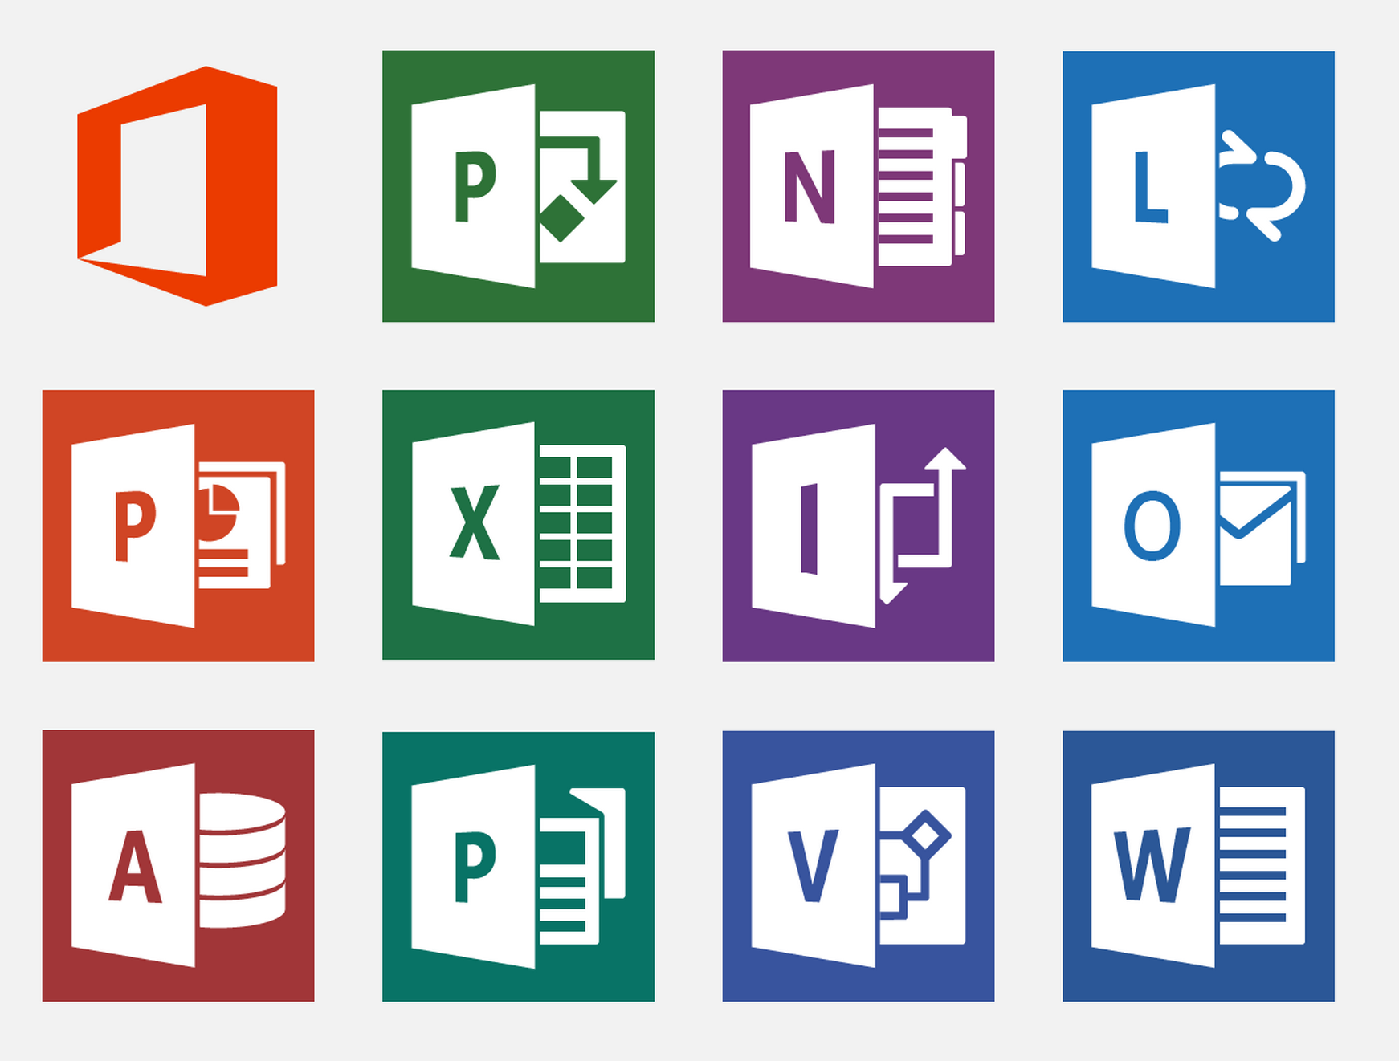


상업용 사무용 소프트웨어 vs 연구용 소프트웨어
No. of User base : Huge
(Millions)
Features : very extensive
Developed by commercial company
Cost : $$$
Easy to use UI (User interface)

Slide 44
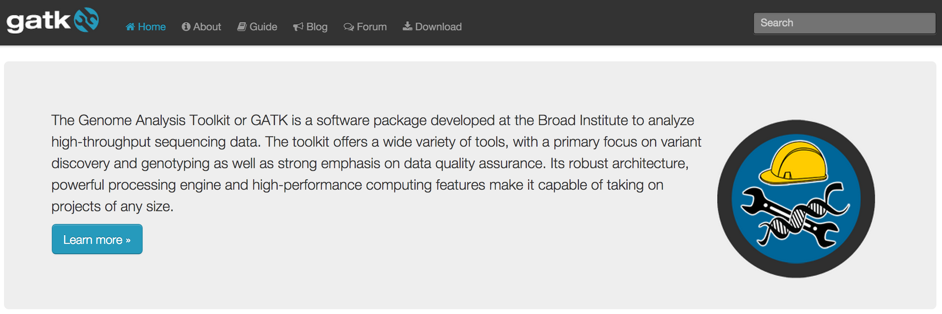
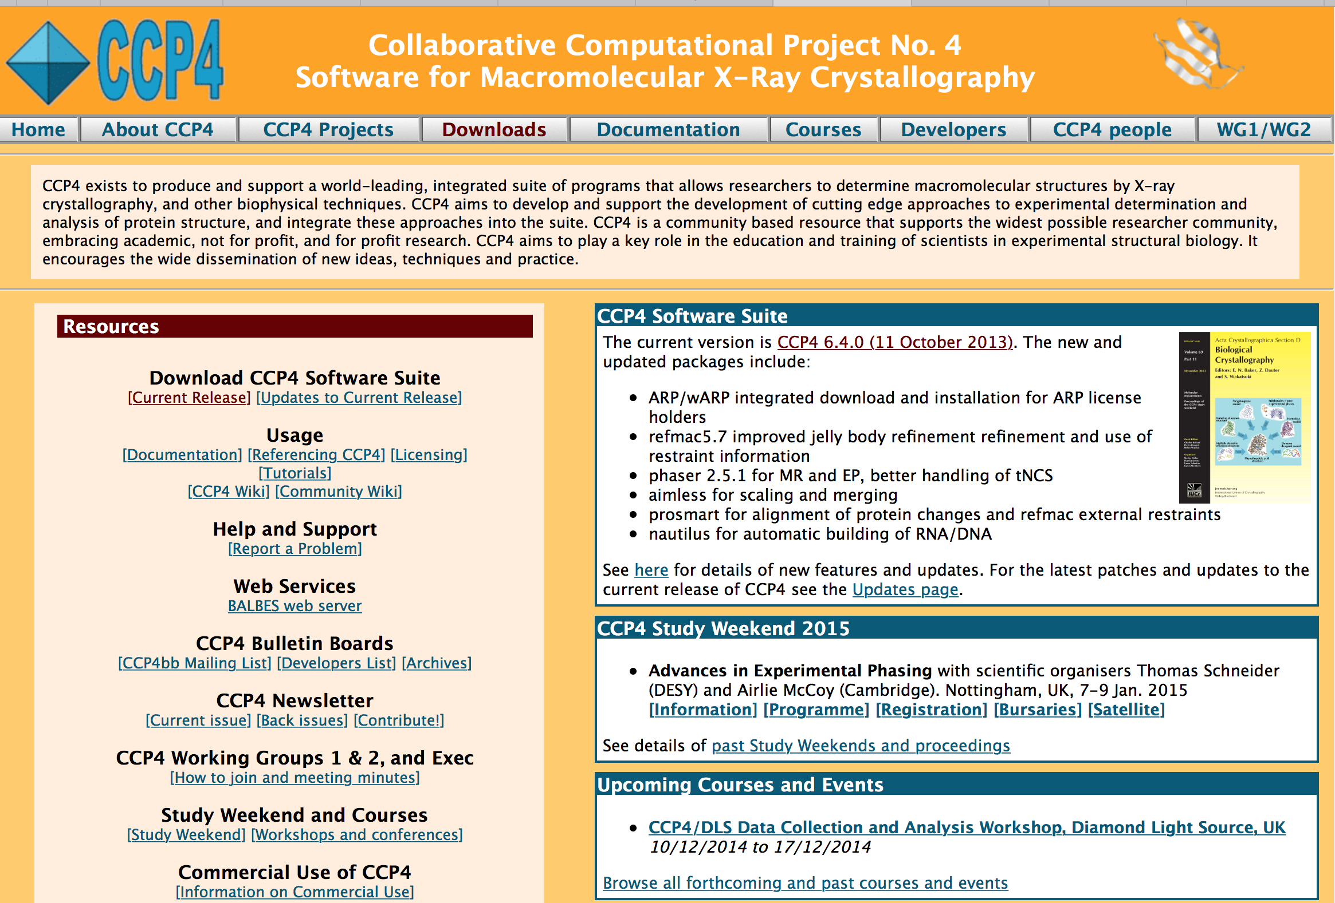
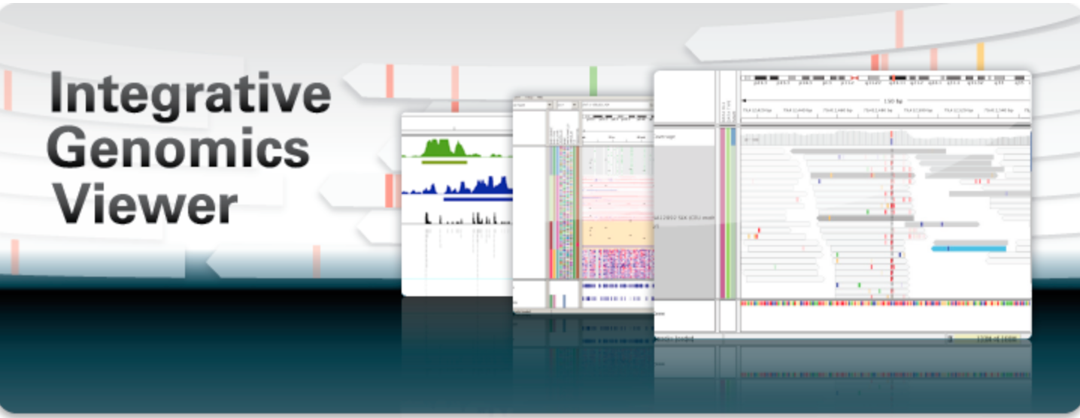
Commercial Software vs Research Software
No. of User base : Relatively small
(1 – 1,000 or 10,000)
Features : vary
Developed by academia
(maintained by very small number of
developer)
Cost : mostly free
Focused on the function
Sometime not easy to use
(Making good UI cost $$$)
Don’t expect quality of “Office” on
Research software

Slide 45
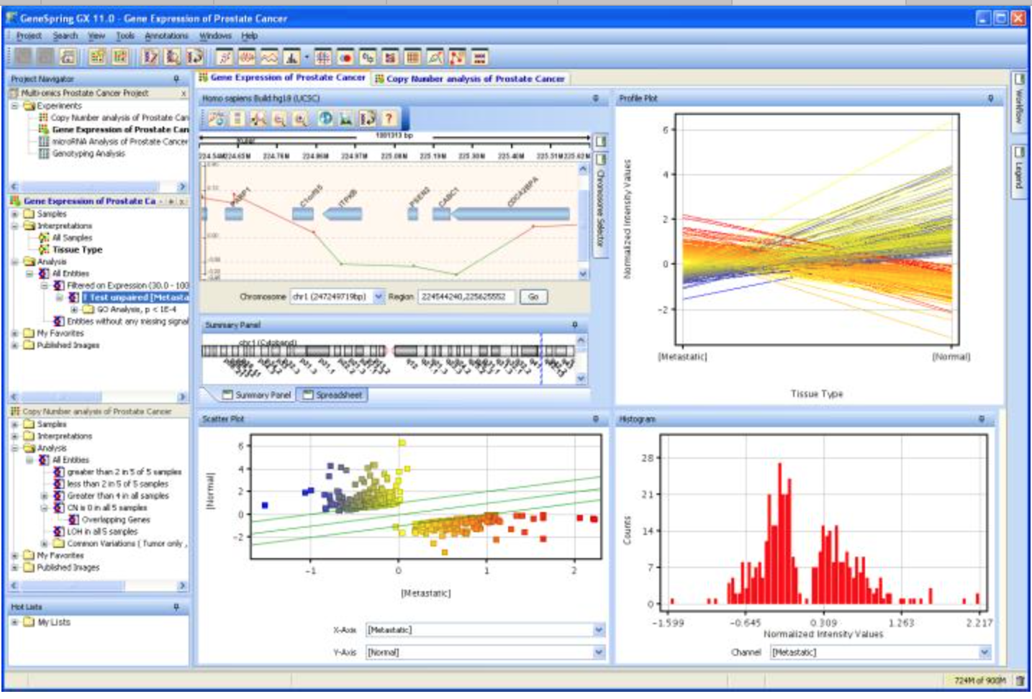
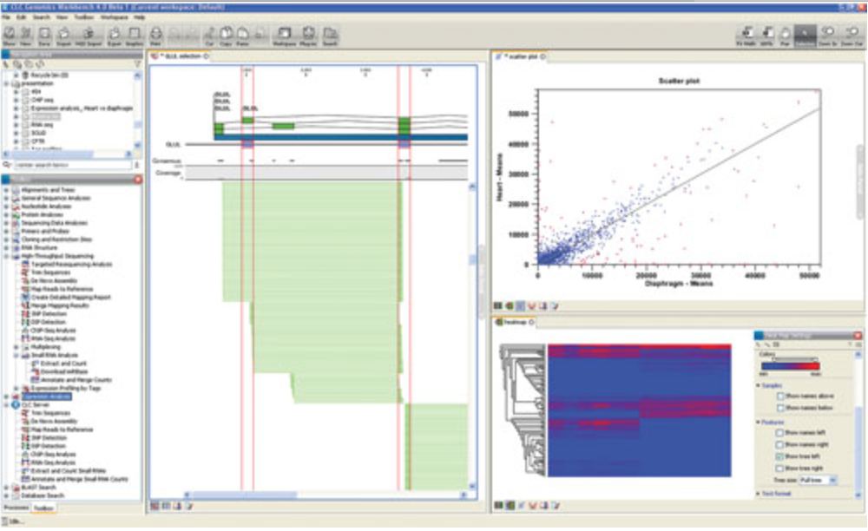
“Oh, You can buy (expensive) software to analyze genome sequece”
“Or someone will make web site to analyze data for my purpose…”
과연 그럴까?

Slide 46
연구를 하다보면 필연적으로 자기 자신의 분석도구가 있어야 한다. (아니면 기존에 있는 도구라도 잘 조합하여 쓸 줄 알아야)
연구를 한다는 것은..
근본적으로 새로운 것을 발견하는 일
새로운 것을 발견할때는 가끔 이를 위한 적절한 툴이 없을 수 있다.
= 아주 새로운 실험을 할 때는 가끔 새로운 프로토콜을 만들어야 한다.
내가 발견하고 싶은 문제에 딱 맞는 소프트웨어가 있으면 좋겠지만..
항상 그런 것은 아니다!
= 대개 그런 경우 그 사람이 벌써 논문을 냈다. (연구를 할 필요 자체가 없다)

Slide 47
연구를 하려면 여러 개의 과학 소프트웨어가 필요하다.
RNA-Seq
Kallisto
Aligned into Reference Sequences
Sleuth
Differential Expression
WCGNA
Network ANalysis
Visualize

Slide 48
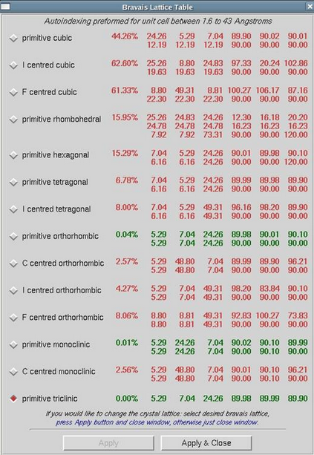






X-ray Crystal Diffraction Data
Space group determination
Data Reduction
Phasing
Refine
각각의 소프트웨어를 연결해서 해당
소프트웨어에서 나오는 데이터를
다른 소프트웨어로
전달해 줄 필요가 있다.
Model building
Visualize

Slide 49
명령어
과학용 소프트웨어는 일반적인 소프트웨어와는 달리 유저 인터페이스가 없는 경우가 많음
유저 인터페이스를 개발하는데는 time and $$$$
많은 학계 연구자는 대개 둘 다 없다.
muscle
MUSCLE v3.8.31 by Robert C. Edgar
http://www.drive5.com/muscle
This software is donated to the public domain.
Please cite: Edgar, R.C. Nucleic Acids Res 32(5), 1792-97.
Basic usage
muscle -in <inputfile> -out <outputfile>
Common options (for a complete list please see the User Guide):
-in <inputfile> Input file in FASTA format (default stdin)
-out <outputfile> Output alignment in FASTA format (default stdout)
-diags Find diagonals (faster for similar sequences)
-maxiters <n> Maximum number of iterations (integer, default 16)
-maxhours <h> Maximum time to iterate in hours (default no limit)
-html Write output in HTML format (default FASTA)
-msf Write output in GCG MSF format (default FASTA)
-clw Write output in CLUSTALW format (default FASTA)
-clwstrict As -clw, with 'CLUSTAL W (1.81)' header
-log[a] <logfile> Log to file (append if -loga, overwrite if -log)
-quiet Do not write progress messages to stderr
-version Display version information and exit
Without refinement (very fast, avg accuracy similar to T-Coffee): -maxiters 2
Fastest possible (amino acids): -maxiters 1 -diags -sv -distance1 kbit20_3
Fastest possible (nucleotides): -maxiters 1 -diags
명령어 방식 소프트웨어
명령어 입력으로 소프트웨어를
돌리는 경우가 많음.

Slide 50
명령어 방식의 장점
여러가지 소프트웨어를 연결하여 일종의 “프로토콜”, “파이프라인”을 구성 가능.
Software 1 -> software 2 -> software 3 -> software 4 -> final
이런 것을 조합하여 일을 자동화할 수 있다.
재현 가능한 연구 Reproducible Research
소프트웨어를 돌리는 조건은 ‘스크립트＇ 하에 기록되어 있고, 재수행 가능하다.
다양한 샘플을 같은 조건에서 분석 가능하다.
한번만 스크립트를 짜 두면 날로 먹는 (….)

Slide 51

재현 가능한 연구 Reproducible Research
’편리한 유저 인터페이스’ 를 가진 소프트웨어 역시 복잡한 설정이 필요하며,
동일한 작업을 반복하는데는 그리 편리하지 않다.
때로는 옵션을 이전과 다르게 선택하여 다른 분석값이 나왔으나…
옵션값을 어떻게 설정했는지 잊어버린다면?

Slide 52

분석 과정의 기록
커맨드 라인과 스크립트 형태로 기록해 두면 연구(분석)의 과정을 기록 가능하다.
http://nbviewer.ipython.org/gist/hyeshik/cf9f3d7686e07eedbfda?revision=6

Slide 53


“실험 노트”
분석에 사용한 명령어와 결과를 기록할 수 있는 솔루션이 존재한다.
Jupyter notebook
https://jupyter.org

Slide 54

Google Colab
https://colab.research.google.com

Slide 55

커맨드 라인에 대한 공포심을 버리자
이전에는 컴퓨터를 사용하는 것은 커맨드 라인을 사용한 것이었음.
“나땐 말이야~”
“Latte is horse~”
윈도우와 인터넷 시대 이후 커맨드 라인을 사용하는데 공포심을 가진 사람들이 늘었지만…
본격적인 과학 연구를 위해서는 커맨드 라인을 사용하는 것이 필수적이다.
이 과목의 핵심 중 하나는 커맨드 라인을 자유자재로 사용하는 것

Slide 56
실험 프로토콜과 스크립팅
실험실에서의 실험
Scripting
세포&동식물을 채취
Read data
DNA/RNA를 추출
Alignment
실패하면
될때까지
PCR 증폭
Quantification
DNA 시퀀스 획득
Differentially
Expressed
Gene
분석

Slide 57


키트 vs 이미 만들어진 생물정보학 소프트웨어
실험실에서 사용하는 키트
반복적이고 과정이 잘 확립된 실험은 키트를 사용하면 된다.
실험의 원리를 정확히 몰라도 결과가 나온다.

Slide 58

키트 vs 이미 만들어진 생명정보학 소프트웨어
생명정보학 분석을 위한 웹 서버 및 설치형 소프트웨어
반복적이고 과정이 잘 확립된 생명정보한 분석은 이러한 소프트웨어/웹 서버를 사용하면 된다.
분석의 원리를 정확히 몰라도 원하는 결과를 얻는데 큰 상관이 없다.

Slide 59
키트의 한계
당신이 할 모든 실험에 대해서 키트가 존재하는 것은 아니다.
새롭게 프로토콜을 만들어야 하는 상황이라면 실험에 사용할 이미 만들어진 키트 따위는 없다.
연구를 하다보면 각각의 실험 조건을 확립하고 최적화해야 할 필요가 있다.
..위의 언급은 생명정보학 분석에서도 동일히 적용된다.
이미 만들어진 웹 서버나 소프트웨어만으로는 분석이 불가능할 경우, 어떻게 할 것인가?

Slide 60
이 강의의 목표
이미 존재하는 생물정보학 ‘시약’ 을 이용하여 자기 자신만의 ‘분석 키트’를 만드는 것
이를 위해서 필요한 지식
유닉스 (유사) 운영체제의 사용법
컴퓨터를 명령행을 이용하여 다루는 방법
약간의 데이터 분석 및 시각화를 위한 프로그래밍
그리고 여러 생물정보학 소프트웨어의 작동 원리 및 기초 이론

Slide 61
왜 유닉스?
많은 과학용 소프트웨어는 유닉스 기반 운영체제에서 개발된다.
유닉스 기반 운영체제의 종류
리눅스 (우분투, 레드헷, CentOS…)
맥 오에스
그러나 윈도우 X
많은 생물정보학/과학 관련 소프트웨어는 유닉스 기반으로 제작됨
유닉스 기반 운영체제에서 커맨드 라인 기반으로 사용하는 게 더 편하기 때문.
…..윈도우에서 안 되는 것은 아니다. 불편해서 그렇지….

Slide 62


그러나 우리는 모두 윈도우를 쓰잖아 우린 아마 안될거야
네 가지 대안
유닉스를 컴퓨터에 설치 가능하다.
유닉스를 컴퓨터 내에서 사용가능하도록 하는 가상 환경을 이용한다.
윈도우 for bash 의 이용
https://www.virtualbox.org/

Slide 63

4. Install Cygwin (https://www.cygwin.com/) 혹은 Git for bash command를 사용
윈도우를 유닉스 유사 커멘드라인에서 사용
5. 접속 가능한 유닉스 서버를 이용한다.

Slide 64


맥을 쓰면 제일 간단하다.
Application – Utility – Terminal
고 스티브 잡스옹에게 뭘 받고서 이러는 것은 아니다 (…)

Slide 65

그 외에…
프로그래밍 및 과학기술 라이브러리를 사용할 환경이 필요한데..
https://www.anaconda.com/distribution/
“Anaconda” 에서 제공하는 파이썬/R을 사용한다.
https://www.anaconda.com/distribution/#download-section
자신의 컴퓨터 환경에 맞는 파이썬을 설치한다.
버전 3.7 을 선택!

Slide 66
약간의 프로그래밍
여기서 말하는 ‘프로그래밍’ 은 본격적인 생명정보학 소프트웨어를 만들 수준의
프로그래밍이 아니다.
그런 것은 전문적인 개발자 / 생명정보 엔지니어의 일임
대부분의 이 강좌 수강생은 생물학자
그러나 약간의 프로그래밍이 가능하면 할 수 있는 것들의 범위가 넓어진다.
- 원하는 데이터를 보다 효율적으로 추출하고
- 데이터를 효율적으로 검사하고 대량의 데이터를 추출 가능하다.
- 생명정보 소프트웨어를 보다 효율적으로 수행가능하고
여러 종류의 데이터를 융합하여 좀 더 차원높은 데이터 분석이 가능해진다.
- 데이터를 시각화하여 보다 자신의 데이터를 잘 표현 가능하다
(논문에 멋진 그림을 넣는 것은 덤)
….등등 기존에는 못 하던 일이 가능하다.

Slide 67
어떤 프로그래밍 언어를 알아야 하나?
데이터 분석을 위한 생물학자라면 최대 2가지 언어면 충분하다
Python
R
- 통계/데이터 분석 전용의 언어
- 범용 프로그래밍 언어
-많은 생명정보 관련 소프트웨어들이
R로 작성되어 있음.
본 강의에서는 R를 자세히 다루지는 않으나, R로 된 스크립트를 돌리는 정도를 다룬다.
- 데이터 분석 / 머신러닝의 표준 언어
- 본 강의에서는 주로 이를 공부한다.

Slide 68
과제
다음 시간에는
Bring Mac
Install Linux
Install Linux via linux subsystem for windows
리눅스 서버 이용
Install Git for Windows
등을 이용하여 유닉스 유사 환경의 커맨드라인 명령어를 사용할 수 있도록 하여
노트북을 지참할 것!

Slide 69

커뮤니케이션
We will use ‘Slack’ for the communications and Q&A answers
https://slack.com
업무용 메신저
협업, 자료 공유, 개인적 질문 등에 좋음
수강생 이메일로 초청할 것이니 클라이언트를 PC or/and 모바일에 설치하세요…

Slide 70

Your ‘Cheat Key’ for Life

Slide 71
생물정보학은..
전산학과 생물학의 융합
같은 것이 아님.
컴퓨터는 단지 매우 큰 데이터를 다루기 위한 도구일 뿐
물론 생물정보학을 공부하기 위해서는 전산학, 통계학, 프로그래밍, 수학등의 지식이
필요할 수 있음.
그러나 생물정보학은 결코 전산학, 통계학, 프로그래밍, 수학등의 세부 분과가 아님.
생물정보학은 대량의 데이터를 다루기 위한 현대생물학의 연구테크닉
Bioinformatics is the Biology

Slide 72

힉스입자를 발견하기 위한 실험이 수행된 유럽입자물리연구소 (CERN) 에서도
방대한 데이터를 분석하기 위하여 복잡한 프로그래밍, 수학, 통계 등을 이용함.
이런 사람들을 우리는 우리는 ‘물리학자’ (Physicist) 라고 부름.
생물체에 얽힌 방대한 데이터를 분석하는 사람은 ‘생물학자’ (Biologist) 이며, 이들이분석을 위해 사용하는 방법이 생물정보학(Bioinformatics) 적인 방법임.

Slide 73


잘못된 생각
생물학자
생물정보학자
데이터를 생산
“분석은 컴퓨터 잘하는 애들이 다 해주겠지”
데이터를 분석
“이 실험결과 뭔지는 모르겠지만 대충 프로그램
돌려서 예쁜 그림 그려주면 되겠지”
이러한 연구가 제대로 되지 않은 근본적인 이유

Slide 74
화성에서 온 남자와 금성에서 온 여자
생물학 배경으로부터 온 사람이라면..
프로그래밍 배경으로부터 온 사람이라면
생물정보학 분석의 기본 이론의 이해
생물정보학 분석의 기본 개념 파악
기초 프로그래밍 개념의 이해
생물정보 분석은 ‘블랙박스’ 가 아니라는 것의 이해
기본 생물학 개념의 이해
데이터가 어떻게 생산되는지에 대한 개념의 이해
실험 데이터에는 오류가 항상 존재한다는 사실의 인지

Slide 75
이번 학기에 배울 것들
유닉스 명령어 사용 및 프로그램 설치
유닉스 명령어를 이용한 텍스트 데이터 프로세싱 (2주차)
쉘 스크립팅 (3주차)
Local BLAST and Multiple Sequence Alignments (4주차)
파이썬 프로그래밍 & Jupyter Noteboook
파이썬 기본 문법 (5주차)
데이터 프로세싱 in Pandas (6주차)
데이터 시각화 (7주차)

Slide 76
Transcriptome 데이터 분석
Kallisto를 이용한 RNA-Seq 데이터 분석
Differential Expression Analysis
Transcriptome Network Analysis and Go analysis
단백질 구조 분석
단백질 데이터 시각화
Protein Structure Predictions and PDB file analysis
Protein Docking & Design
Structure-based Drug Discovery

Slide 77
In the next class..
Please bring notebook which can use command line interface
We will talk about basic of UNIX command line interface and
Installing Rosetta in your computer
One and Half hour lectures
One and Half hour practice & question session

Slide 78
준비물
소프트웨어 설치
Command line

